Slide 1


L’intelligenza artificiale che agisce: storia, modelli e applicazioni reali
Una prospettiva evolutiva

Slide 2



Chi siamo
Giulia Gheri
AI Developer
Santino Garofalo
AI Developer
Fabio De Gioia
Chief Operating Officer
Santino Garofalo
AI Developer

Slide 3







Agenda
Una panoramica evolutiva dell’AI
Le quattro principali ere tecnologiche
AI Agent
Modelli Large vs Modelli Quantizzati
Il nostro RAG : Overview AI Portal
Case Study: Il caso Horus-AllConsUP
Case Study: Il caso SchemaValidator

Slide 4


Una Panoramica evolutiva dell’AI
1.

Slide 5
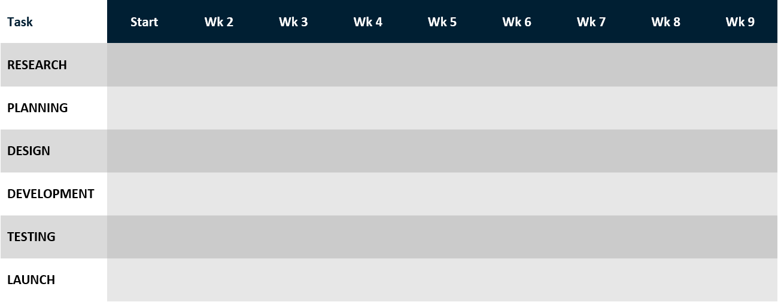
Cronostoria e Sviluppo
Sviluppo
1950/1980 | 1990/2010 | 2012/2020 | 2020 -
Perceptron
Machine Learning
Deep Learning
LLM
000

Slide 6

Le quattro principali ere tecnologiche
1.

Slide 7

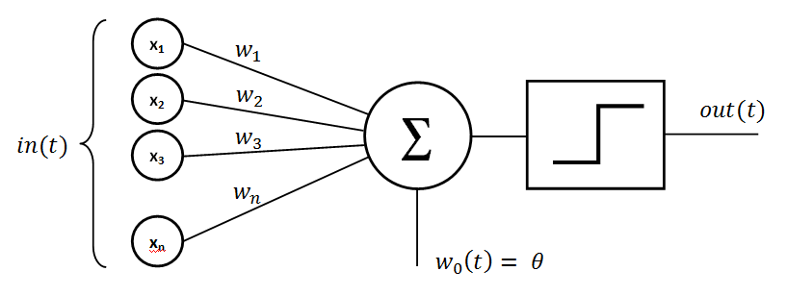
Perceptron
Il percettrone è il primo modello formale di rete neurale artificiale, proposto da Frank Rosenblatt nel 1958. È un classificatore binario che imita il funzionamento di un neurone biologico.
XOR esclusivo
X_2
X_1
Primo inverno dell’AI

Slide 8
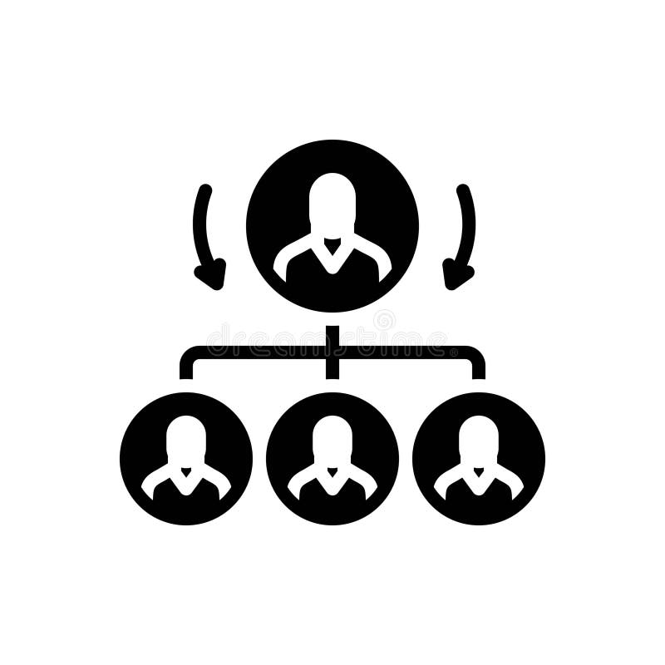


Machine Learning
Il machine learning consente a un sistema di migliorare le proprie prestazioni su un compito in base all’esperienza
(i dati).
Semi Supervised
Supervised
Unsupervised
Il modello apprende da dati etichettati: per ogni input si conosce l’output corretto.
Si lavora con pochi dati etichettati e molti non etichettati.
Il modello apprende senza etichette: cerca pattern nascosti o gruppi nei dati.

Slide 9
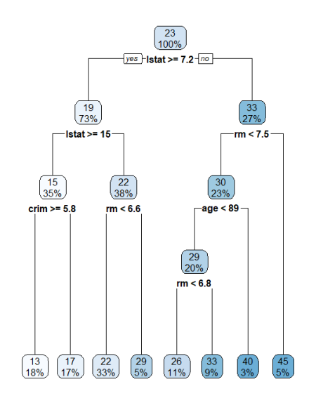
Esempio: Supervised Learning
Ogni nodo rappresenta una domanda su una caratteristica (lstat >= 7.2 rappresenta la percentuale della popolazione con un reddito basso)
A ogni “ramo” corrisponde una scelta logica (es. sì/no)
Ogni foglia dell’albero rappresenta un risultato finale appreso dai dati usati per l’addestramento
Alla fine si arriva ad una predizione (es. 13,17,22)
Decision Tree

Slide 10
Esempio: Semi-Supervised Learning
Alcuni punti nel grafo hanno etichette note (es. punto blu = classe a e punto rosso = classe b)
LP
I punti «simili» sono collegati tra di loro. La similarità (in termini di distanza) costituisce la forza di legame tra i nodi
Le etichette si propagano nel grafo (i punti non etichettati ricevono l’etichetta più probabile in base ai vicini).
Alla fine ogni punto ha un’etichetta coerente (le classi si distribuiscono seguendo la struttura dei dati).
Label Propagation

Slide 11
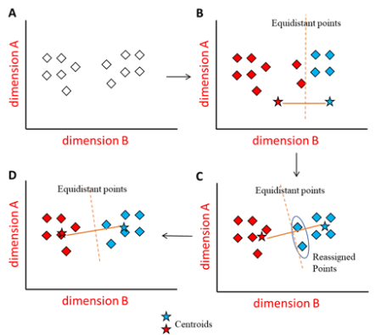
Esempio: Unsupervised Learning
Scegliamo il numero di gruppi (k). Decidiamo quanti cluster vogliamo trovare nei dati.
Inizializziamo casualmente i centroidi. Si piazzano K «centri» provvisori nello spazio dei dati.
Ogni punto viene assegnato al centro più vicino (Si formano cosi i primi cluster)
I centroidi si aggiornano e il processo si ripete (i centri si spostano fino a stabilizzarsi : i cluster sono formati)
K-Means

Slide 12
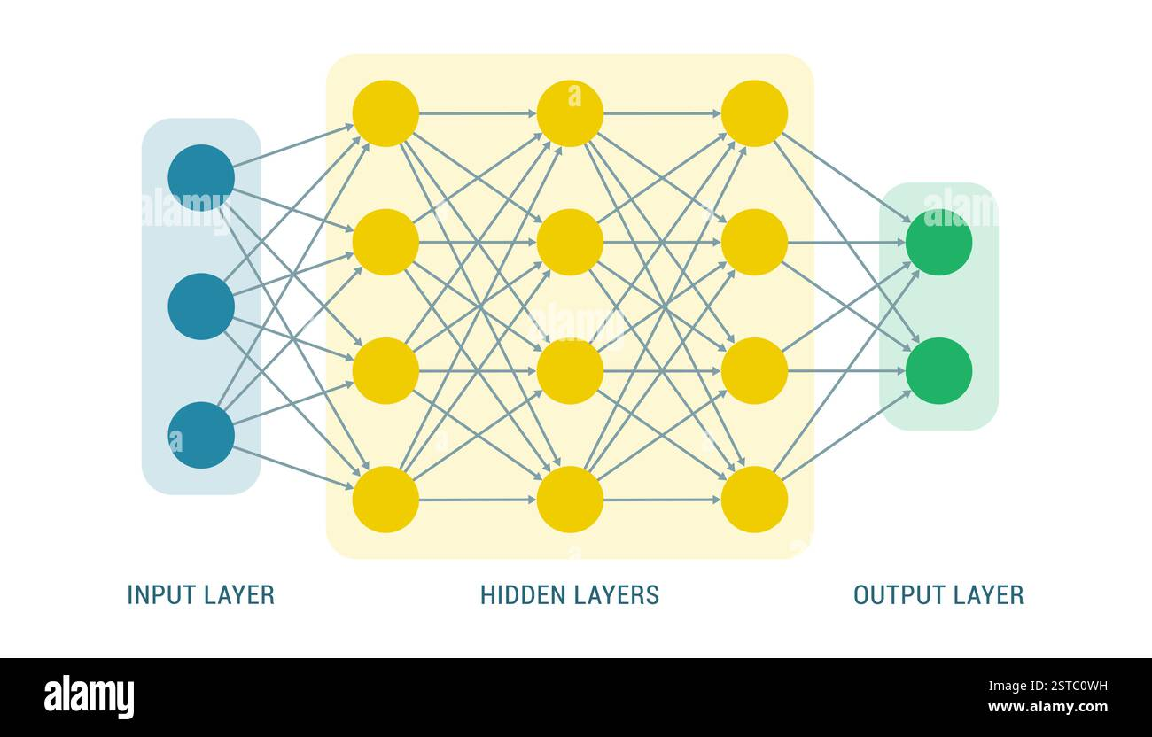
Deep Learning
Il Deep Learning è una branca del machine learning che utilizza reti neurali artificiali profonde per apprendere dai dati in modo gerarchico.
L’informazione fluisce in un’unica direzione (dai nodi di input verso quelli di output)
Ogni nodo elabora un valore e lo trasmette al valore successivo (con pesi, somma e funzione di attivazione)
Gli strati nascosti trasformano progressivamente l’input (ogni livello apprende una rappresentazione più astratta)
Il risultato finale viene prodotto dall’output layer (E’ la predizione o classificazione del modello)
Rete Feed-Forward

Slide 13
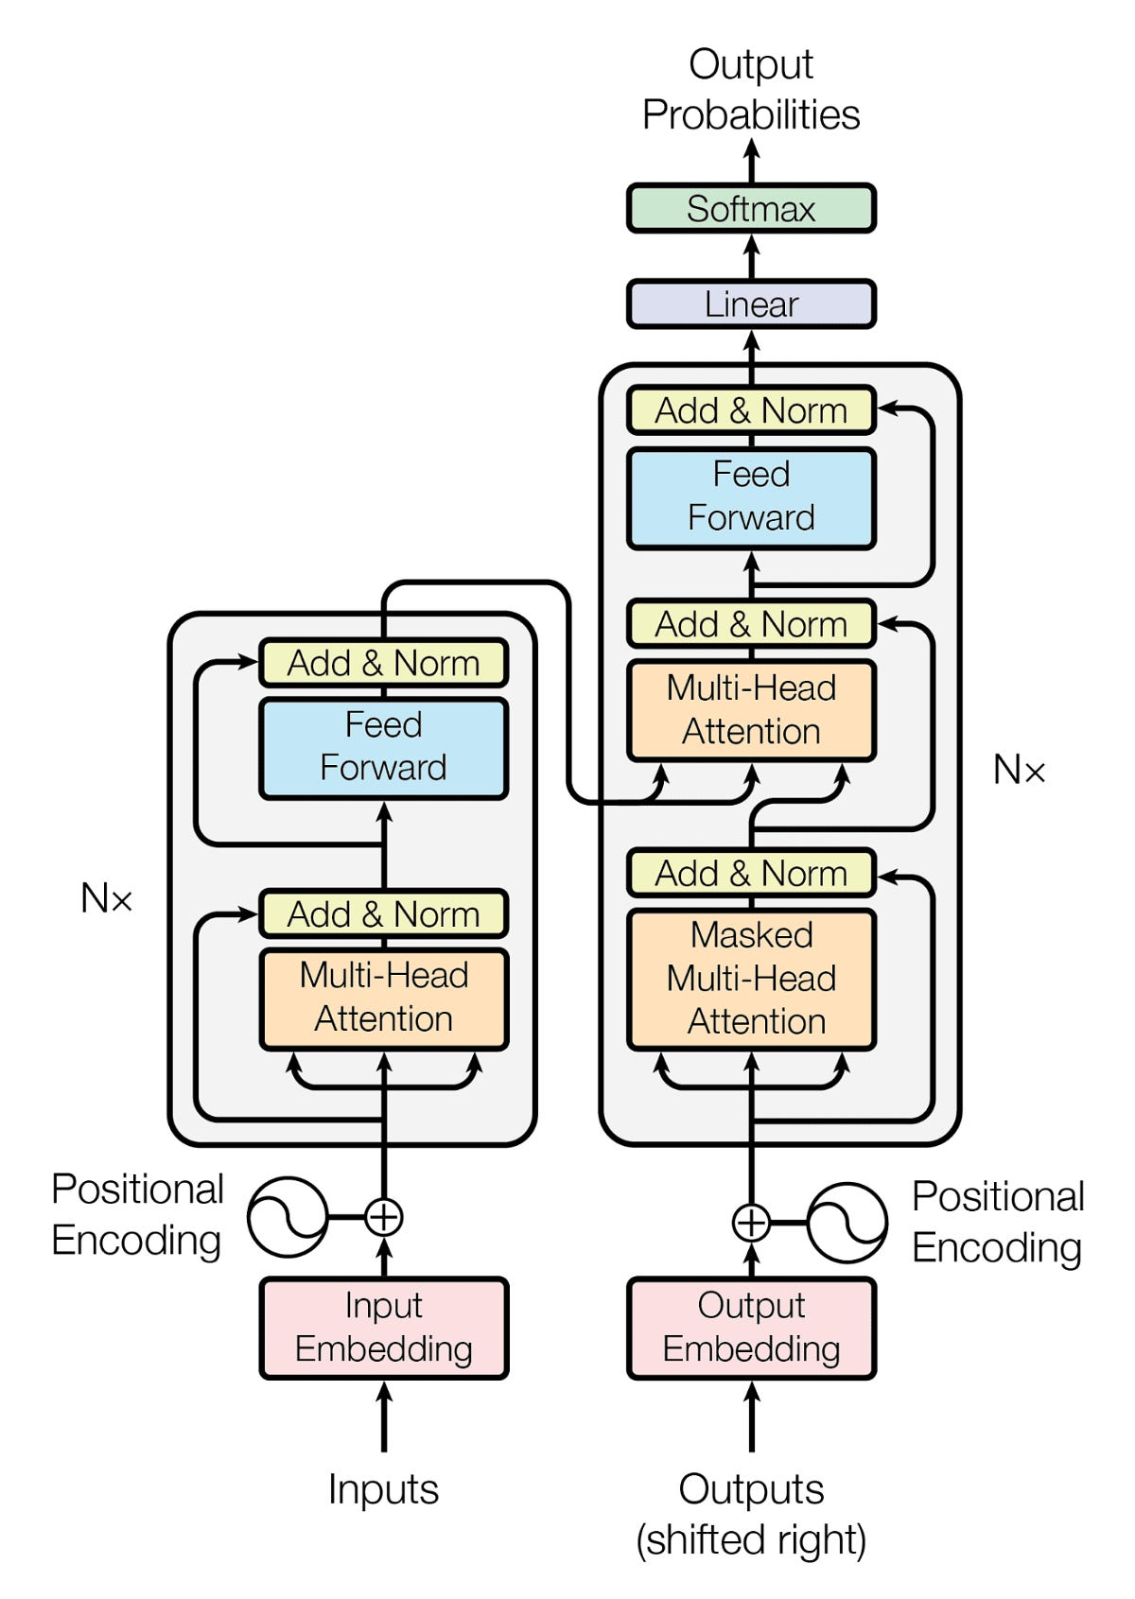
Large Language Model
Large Language Models (LLM) sono modelli di deep learning addestrati su enormi quantità di testo, in grado di comprendere e generare linguaggio naturale in modo coerente, creativo e contestuale.
Input tokenizzati e convertiti in vettori (ogni parola/frammento viene trasformato in embedding numerico ed entra nel modello come vettore)
L’attenzione valuta la relazione tra i token (ogni parola può «guardare» le altre , grazie al meccanismo di self-attention che calcola quanto ogni token è rilevante rispetto agli altri)
Gli strati successivi raffinano le rappresentazioni (Ogni layer elabora i vettori in modo più astratto combinando significato e posizione tramite Multi-Head-Attention e Feed Forward)
Il risultato finale è una sequenza trasformata (il modello produce nuovi token come ad esempio le traduzioni , completamenti o predizioni)
Trasformer Architecture

Slide 14

AI Agent
1.

Slide 15
AI Agent: cosa sono?
Un AI Agent è un sistema che percepisce l’ambiente, decide in base a obiettivi o policy e agisce per ottenere un risultato. A differenza dei modelli passivi (es. un LLM che risponde), un agent ha autonomia, memoria, e può pianificare più azioni consecutive.
Abilità
Osservazione dell’ambiente (l’agente riceve input : stato, dati, messaggi)
Obiettivi
Decisioni tramite policy o modello (in baso allo stato, l’agente sceglie cosa fare)
Agente
Esecuzione dell’azione (l’agente interagisce con strumenti : API, file, utenti o altri agenti)
Esperienza Passata
Azioni
Feedback e apprendimento (il risultato viene valutato e usato per adottare il comportamento)
Enviroment

Slide 16


AI Agent in azione : un esempio
Un AI Agent è in grado di gestire in autonomia un’intera interazione: comprende la richiesta, consulta le fonti rilevanti e produce una risposta mirata, adattandosi al contesto e all’obiettivo
Legge e interpreta le mail (analizza il contenuto, intento e tono del messaggio ricevuto)
Formula una risposta personalizzata
Identifica cosa serve sapere (capisce quali informazioni sono necessarie per rispondere)
Cerca nei dati aziendali (consulta database interni. FAQ storico o strumenti esterni)
Cerca nei dati aziendali
Formula una risposta coerente e personalizzata (redige un messaggio preciso, allineato al contesto e al tono della comunicazione)
Scrivere la mail

Slide 17

Modelli Large vs Modelli Quantizzati
1.

Slide 18


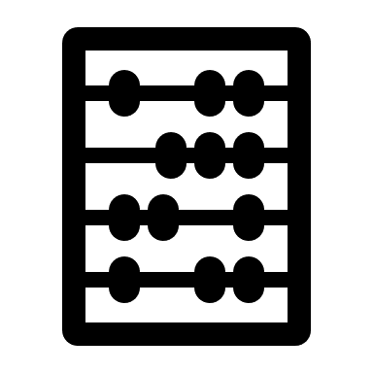
Dagli LLM alla Quantizzazione
I Large Language Models (LLM) rappresentano lo stato dell’arte nella generazione del linguaggio, ma le loro dimensioni li rendono difficili da eseguire su larga scala o su dispositivi locali.
Troppi parametri
Consumo
di
Energia
Esigenza
di
portabilità
LLM da decine di miliardi di parametri richiedono GPU dedicate e molta RAM
L’inferenza su CPU o mobile è lenta e inefficiente con modelli full-precision
Eseguire modelli LLM anche su Hardware con risorse limitate (Laptop, CPU)
Per portare l’AI in contesti reali, serve ridurre il peso computazionale dei modelli: nasce così la quantizzazione.

Slide 19
Le principali tecniche di Quantizzazione
Per quantizzazione si intende la conversione dei parametri di un modello da numeri in alta precisione (FP32/FP16) a formati a precisione ridotta (INT8/INT4), mappando valori continui su un insieme discreto di livelli.
Tre tecniche oggi più utilizzate per portare l’AI in produzione, anche su hardware limitato.
Livello di accuratezza
 |  |  | BASSO | MEDIO | ALTO
PTQ Post Training Quantization | Quantizza i pesi dopo il training senza retraining |  |  |  | GPTQ (Ottimo per LLM-4 bit)
QAT Quantization Aware Training | Simula la quantizzazione durante l’addestramento |  |  | QAT (Training-Aware, preciso)
GPTQ Generalized Post-Training Quantization | Ottimizza layer per layer dopo il training, minimizzando l’errore di quantizzazione |  | PTQ (Rapido ma meno accurato)
ALTO
MEDIO
SFORZO DI implementazione
BASSO

Slide 20
Perfomance degli LLM vs Modelli Quantizzati
Si riporta di seguito una tabella comparativa in termini di performance dei modelli LLM (Full-Precision) vs i modelli quantizzati.
Parametri | LLM (Full-Precision) | Modelli Quantizzati
Precisione | Massima (floating point 32/16 bit) | Leggera perdita (~1–3%) gestibile
Dimensione Modello | Alta (es. 13B = ~52GB in FP32) | Ridotta (es. 13B a 4-bit ≈ 6.5GB)
Velocità di inferenza | Elevata su GPU, lenta su CPU | 2×–5× più veloce, anche su CPU
Memoria richiesta | 20–80 GB RAM a seconda del modello | 4–12 GB RAM anche su device locali
Deployabilità | Solo su server o cloud con GPU | Eseguibile su laptop, edge, mobile, browser
Consumo Energetico | Elevato (soprattutto in batch GPU) | Ridotto, ideale per scenari embedded o sostenibili
Privacy | Dati passano per server esterni | Dati restano sul dispositivo

Slide 21

Il nostro RAG: Overview AI Portal
1.

Slide 22





Oltre l’AI Generativa : il bisogno di risposte fondate
I modelli generativi (LLM) hanno rivoluzionato il linguaggio naturale, ma non sanno tutto, e spesso inventano. In scenari critici – documentali, professionali, aziendali – serve un’AI che sappia recuperare fonti reali, aggiornabili e verificabili.
Quello che vorremmo
Problematiche degli LLM
Risposta dettagliata generata con fonti
Allucinazioni
LLM + più prompt con contesto
Nessun riferimento a documenti reali
Conoscenza statica, ferma al pretraining
Recupera i chunk più rilevanti da una base di documenti indicizzati
Difficoltà di audibilità e controllo
Input in linguaggio naturale

Slide 23






Il RAG : (Retrieval-Augmented Generation)
Il RAG combina modelli generativi (es. LLM) con un meccanismo di recupero di informazioni da fonti esterne (database, documenti). Questo permette all’AI di produrre risposte aggiornate, fondate e specifiche, anche su conoscenze non contenute nei suoi pesi.
Tokenizzazione ed Embedding
Reranking semantico
Generazione della risposta
La query utente viene tokenizzata e convertita in un embedding vettoriale tramite un modello (es. OpenAI, SBERT, etc.).
I top-N risultati vengono riordinati (reranked) da un modello cross-encoder o transformer (es. BGE-reranker).
L’LLM genera il testo finale, basandosi sul contesto recuperato e formattato nel prompt.
Input utente in linguaggio naturale
Ricerca Vettoriale
Prompt con contest selezionato
Il sistema cerca i chunk di testo più simili nel database vettoriale (FAISS, Qdrant, Chroma, Azure AI Search...).
Può includere: istruzioni, ruolo utente, contesto passato, fonti formattate.
L’utente pone una domanda testuale. Questa viene processata (normalizzazione e pulizia)

Slide 24


AI PORTAL
AI Portal è una piattaforma basata su RAG che consente di interrogare in linguaggio naturale documenti aziendali, file strutturati e sistemi gestionali, attivando agenti intelligenti per rispondere, analizzare e agire con precisione.
Ricerca Multicanale
Comprensione file
strutturati
Orchestra Agenti
Integrazione con CRM e gestionale
Interfaccia dinamica
Base Documentale (PDF, Word, Excel, CSV)
Web
LLM
Parser e Chunking su:
PDF
Excel
Word
SQL
Agente Excel: calcoli, pattern automatici
Agente SQL: query, join …
Può connettersi via API o export a:
CRM (es. SalesForce)
Sistemi ERP
Funzionalità accessibili via chat
Mappe concettuali
Risposte con citazioni e fonti

Slide 25
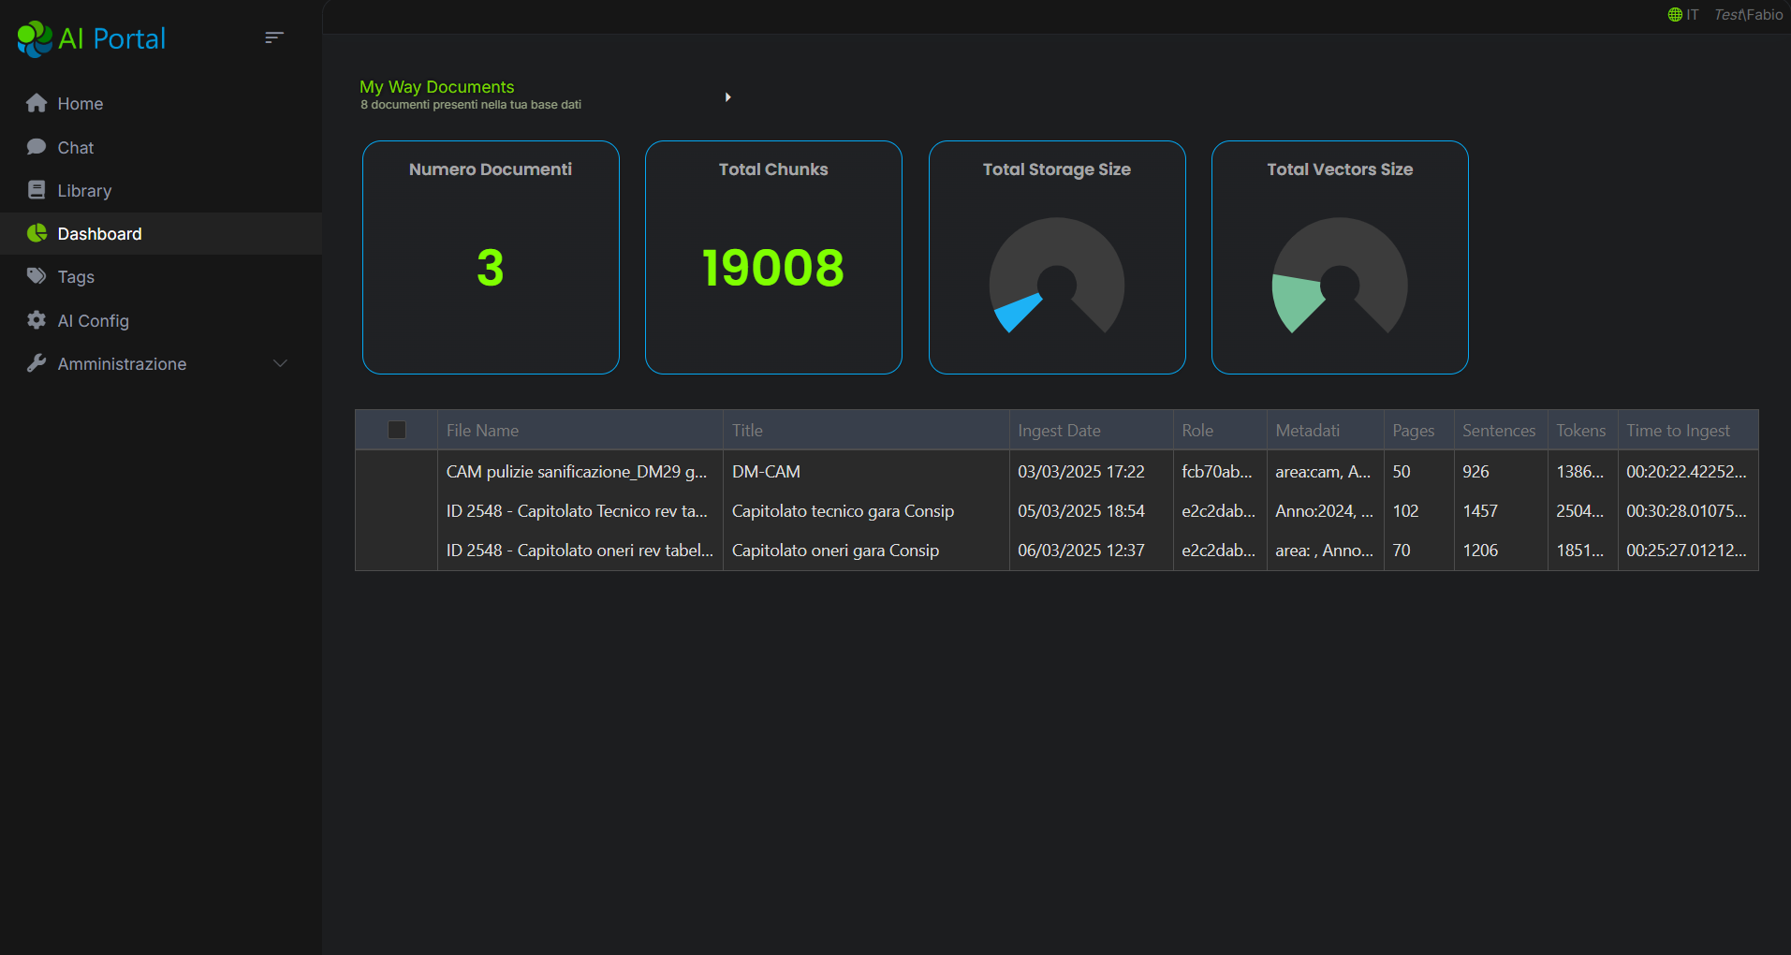
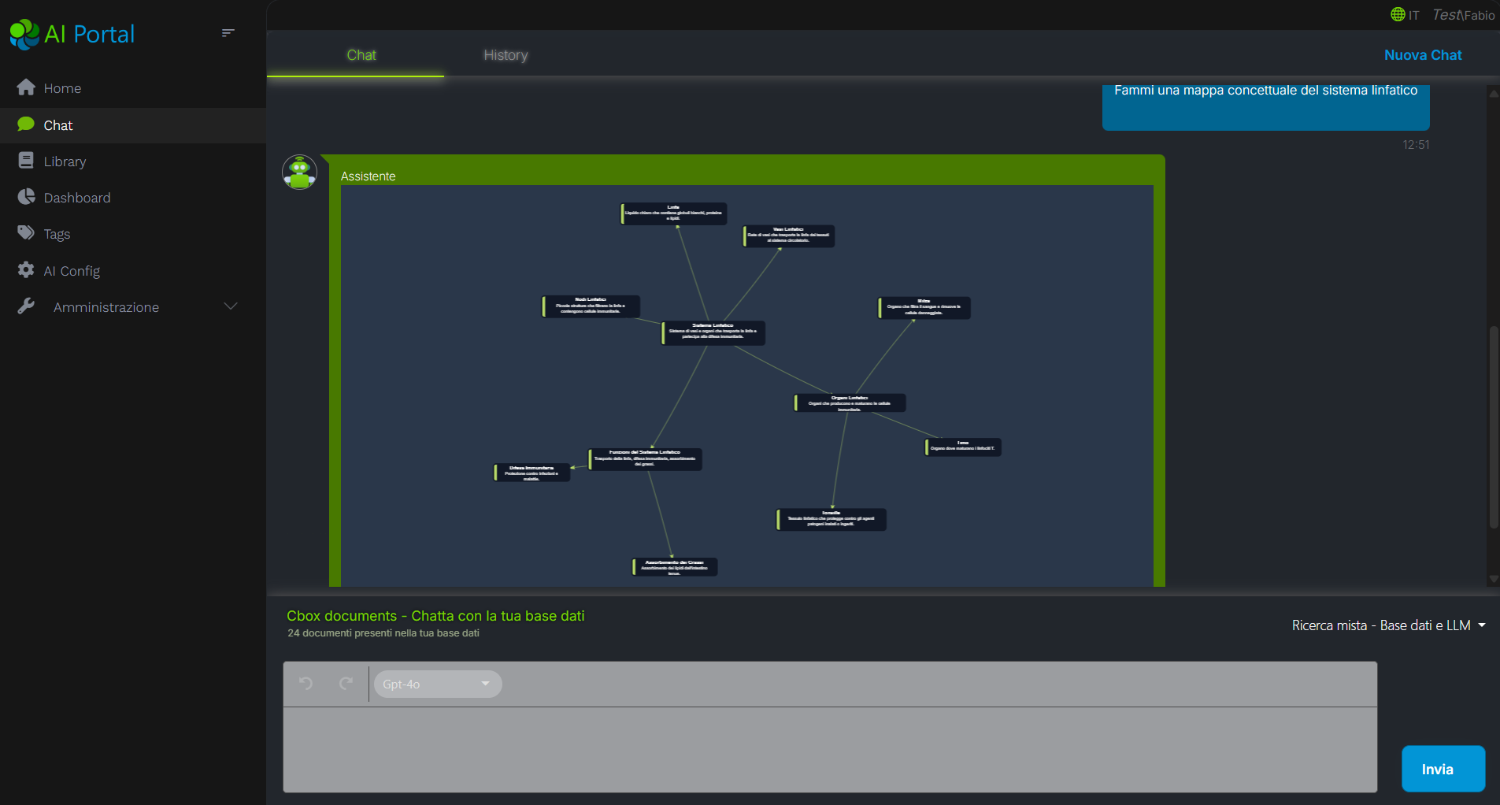
AI PORTAL : Alcune Funzionalità 1/2
Alcuni esempi pratici del nostro AI Portal in azione: :
Nella sezione «dashboard» è possibile visionare il numero totale di documenti indicizzati, il numero totale di chunks e altre statistiche di routine
Nella sezione «chat» avviene la conversazione con l’AI Portal, la capacità di generare risposte e quella di creare delle mappe concettuali con i nodi espandibili

Slide 26
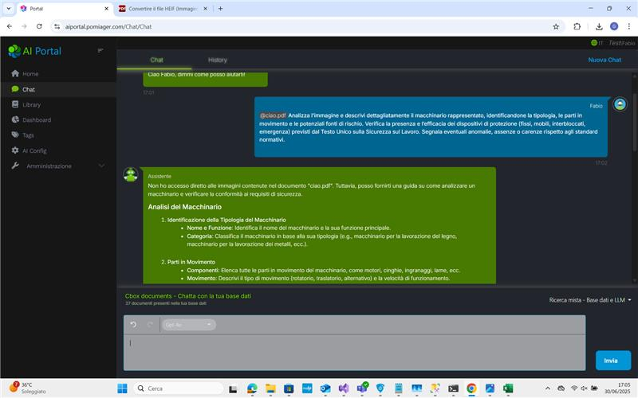
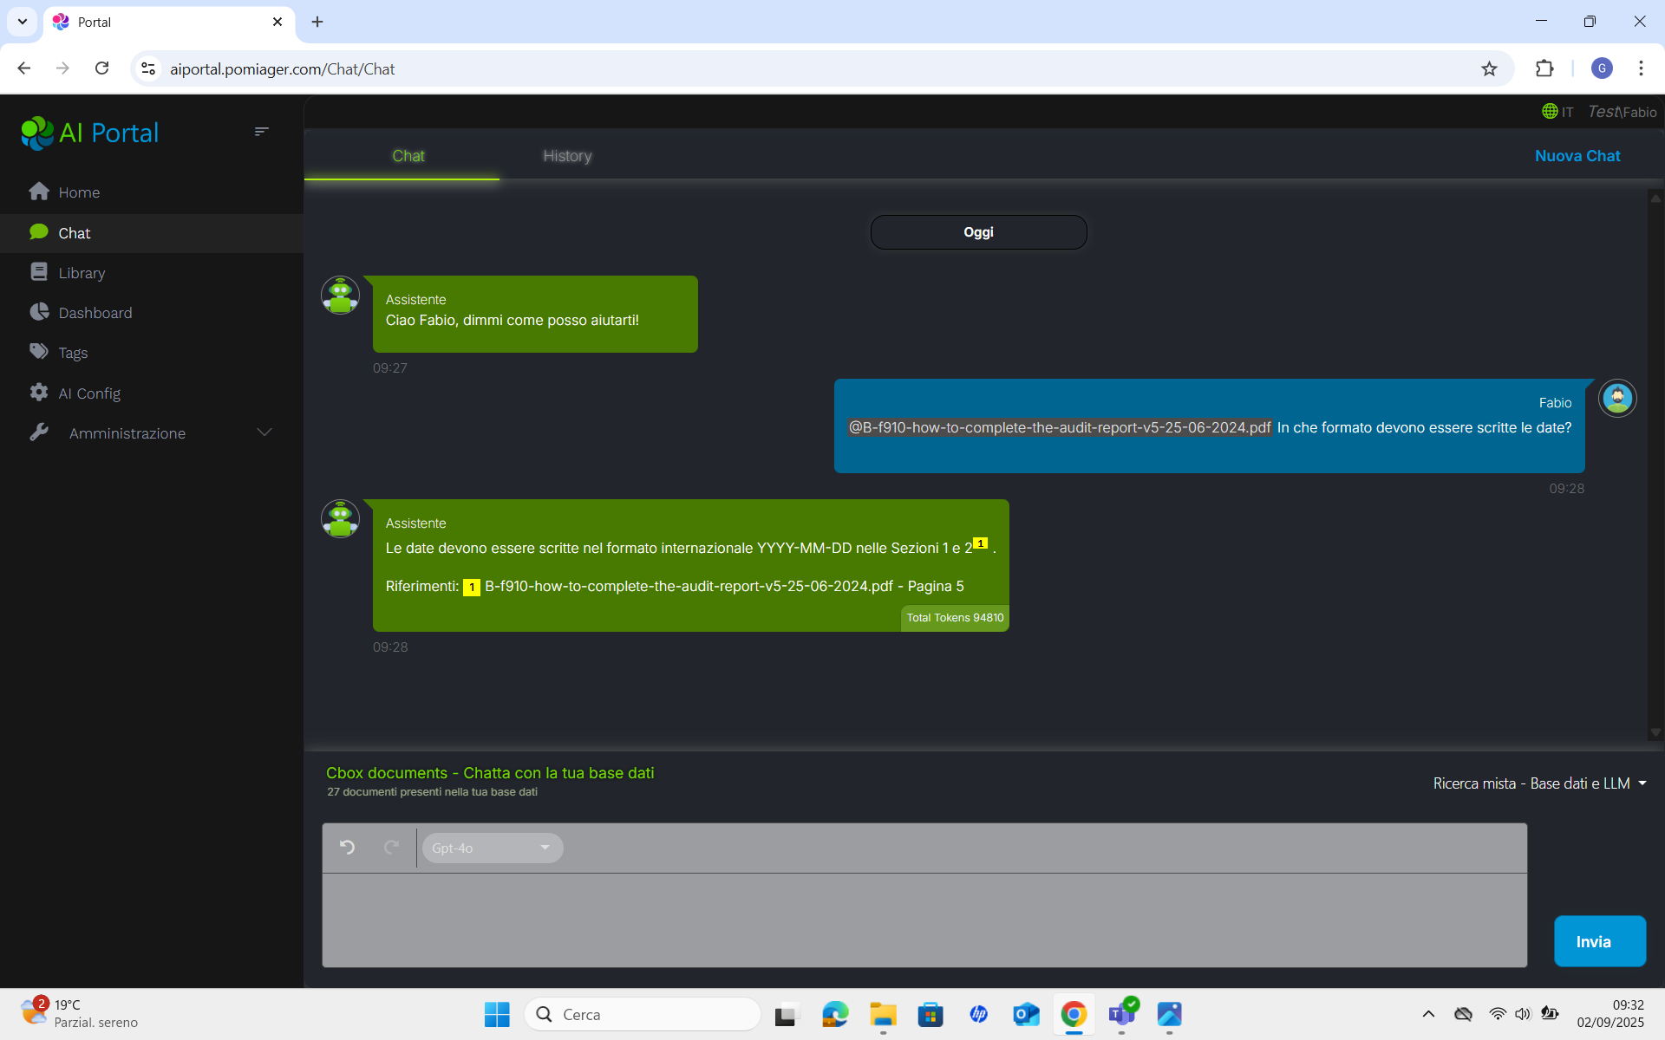
AI PORTAL : Alcune Funzionalità 2/2
Alcuni esempi pratici del nostro AI Portal in azione: :
Nella sezione «chat» è possibile visionare una conversazione in linguaggio naturale con l’AI generativa rispetto ad alcune informazioni contenute nel documento
Come è possibile notare, è possibile inserire come tag il documento in modo tale che la ricerca vettoriale in fase di generazione della risposta avvenga solo su quello specifico documento e non su tutti i documenti indicizzati,

Slide 27

Case Study : Il caso AllconsUP
1.

Slide 28



Case Study : Il caso AllConsUP
Sistema ibrido basato su Computer Vision e Generative AI per rilevare non conformità nei macchinari industriali. In caso di anomalia, un modello probabilistico stima il rischio di infortunio e danno operativo.
RilevazioneNon
Conformità
Stima
Indice di rischio
Stesura
DVR automatica
Date le immagini dei macchinari come input, si identificano potenziali difetti
In caso di non conformità si stimano gli indici di probabilità e di danno
Redazione del documento finale automatica riducendo il tempo di stesura

Slide 29
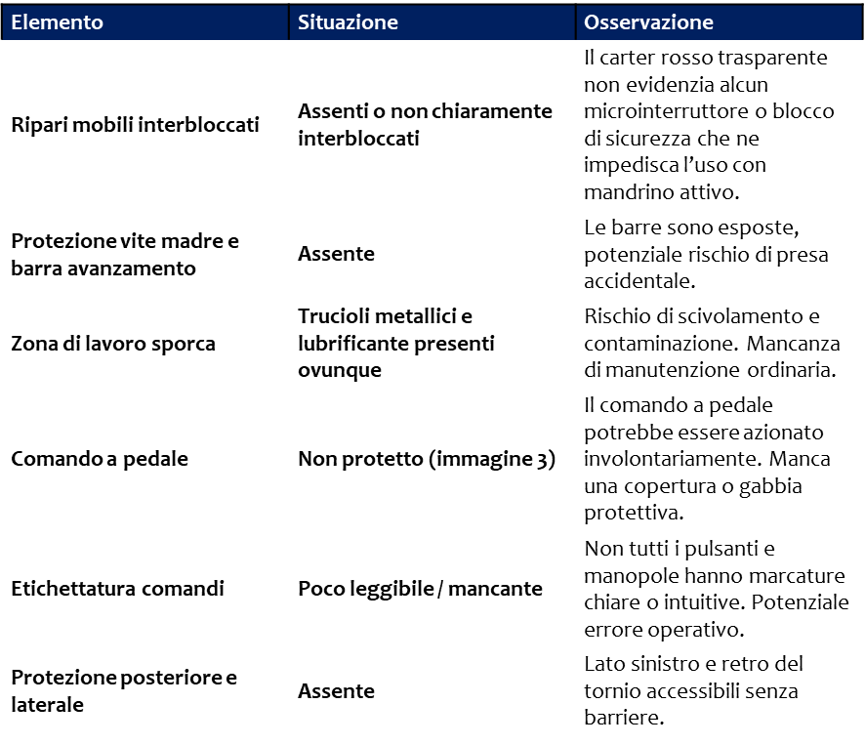
Rilevazione non conformità
Passando ai modelli di computer vision le immagini di un macchinario dalle quattro angolazioni, il modello rileva potenziali non conformità. Nel caso in cui le non conformità siano presenti, mediante la Generative AI si stila una lista di anomalie
Caricamento immagini
Passaggio a LLM
Utilizzo modelli di Computer
Vision per rilevazione anomalie

Slide 30
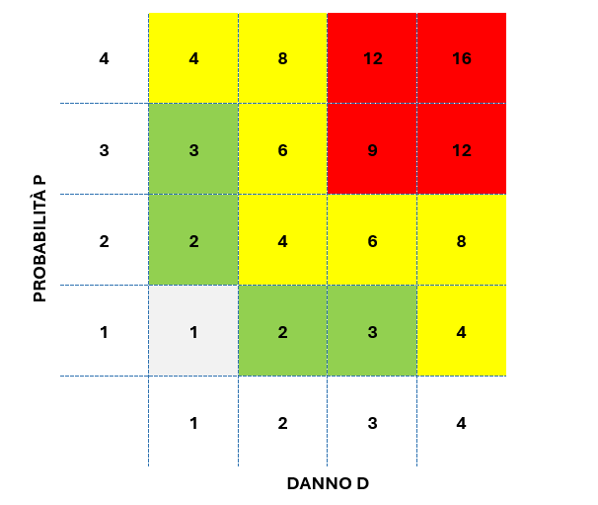
Stima Indice di Rischio
Nel caso in cui NON ci sia il riconoscimento di Non Conformità nel macchinario, gli indici di probabilità e danno saranno pari a 1. Altrimenti si procederà al calcolo di indice di probabilità e danno su base statistica partendo da una elaborazione dei dati di ISTAT ed INAIL
In caso di non conformità o anomalie di sicurezza sulle macchine l’indice di probabilità e danno sarà 1, quindi rischio non rilevante
Nel caso di indice di rischio pari a 2 identifichiamo un rischio lieve
Nel caso di indice di rischio pari a 3 identifichiamo un rischio moderato
Nel caso di indice di rischio pari a 4 identifichiamo un rischio grave

Slide 31
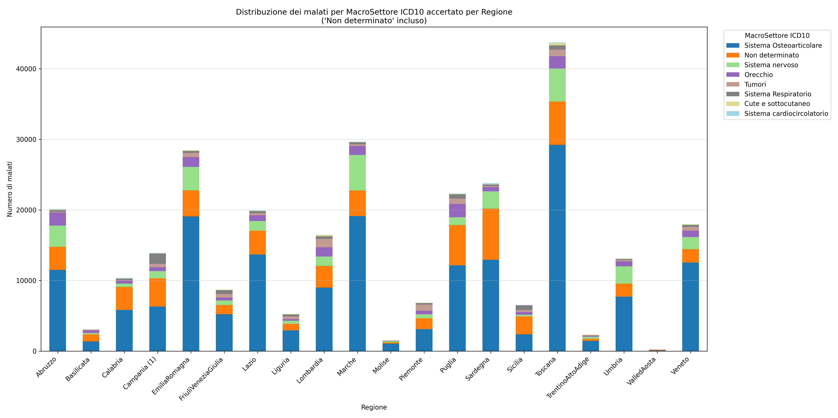
La Base Dati 1/2
Partendo dagli Open Data di Inail e Istat, si è potuto individuare uno sbilanciamento e una base dati che aveva di sicuro bisogno di manipolazione e correzione statistica prima di procedere con l’applicazione dei modelli. Viene riportato per semplicità un bar-plot di come si presentavano le distribuzioni delle malattie per macro-settori di attività

Slide 32
La Base Dati 2/2
Sono state implementate delle attività di pulizia e strutturazione dei dati in modo da avere una coerenza statistica significativa.
01
È stata effettuata un’attività di data cleaning volta a rimuovere valori mancanti, outlier e formattazioni incoerenti, garantendo l’integrità e l’omogeneità del dataset prima dell’analisi
Data Cleaning
02
I valori mancanti sono stati imputati utilizzando tecniche statistiche appropriate, tra modelli basati su distribuzioni condizionate, al fine di preservare la coerenza e la struttura informativa dei dati.
Imputazione
03
Identificazione Classi di rischio
Sono stati confrontati due approcci per l’identificazione delle classi di rischio: uno basato su KNN con soglie derivate da clustering (K-Means) e l’altro su discretizzazione per quantili. Quest’ultimo è stato selezionato in quanto garantisce una segmentazione più equilibrata e rappresentativa della distribuzione dei dati.

Slide 33

Stesura DVR
Il sistema elabora i dati raccolti (immagini, valutazioni, rischi stimati) e genera automaticamente un DVR completo, coerente e personalizzato in formato Word.
Il DVR viene generato su un template Word precompilato con sezioni standard: descrizione rischi, valutazioni, misure preventive.
L’AI redige testi coerenti e professionali (descrizione attività, analisi pericolo, prescrizioni tecniche), adattandosi al contesto.
Il documento include immagini, tabelle, grafici
Il documento viene esportato in formato Word, pronto per revisione e firma

Slide 34
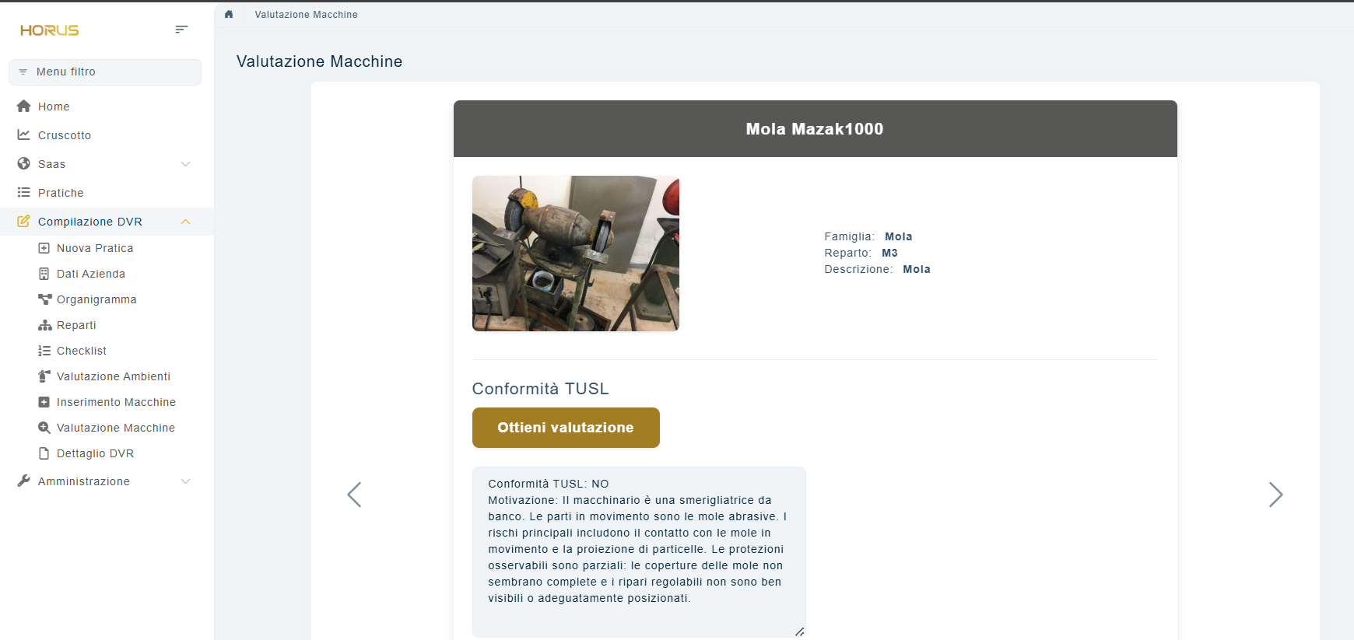
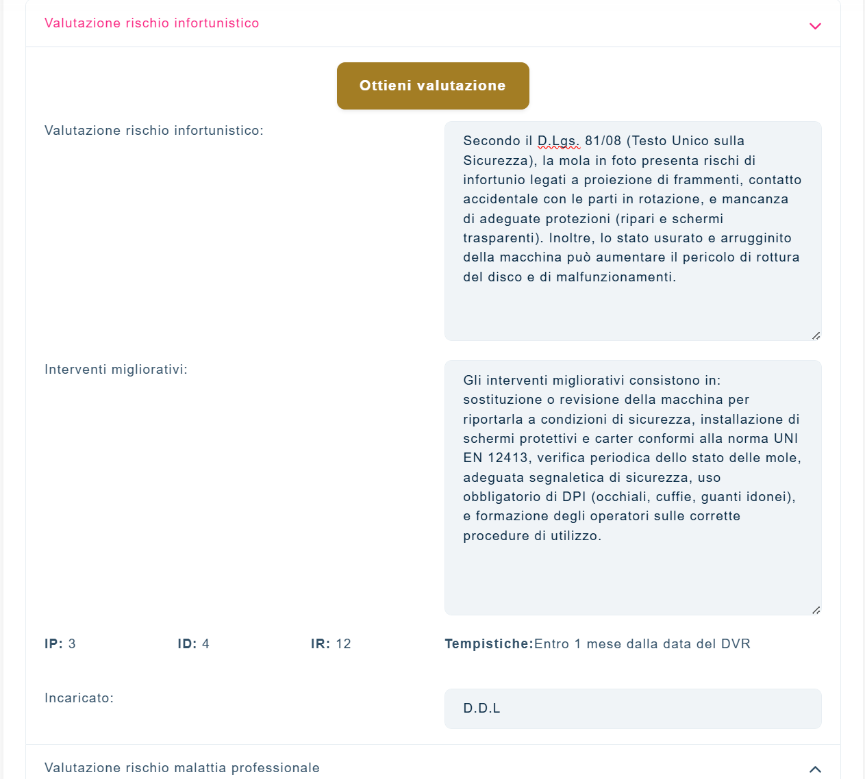
Alcune Funzionalità
Alcuni esempi pratici dell’applicativo in azione: :
Nella sezione è possibile individuare l’attività di computer vision. In questa fase , caricata un’immagine, si identifica la conformità rispetto alla normativa in merito alla sicurezza vigente
Una volta processata l’immagine, l’AI generativa identifica in caso di non conformità quali siano le aree sulle quali effettuare interventi migliorativi e data una non conformità delle regole vigenti l’algoritmo probabilistico sviluppato identifica l’indice di rischio e di danno.

Slide 35

Case Study : Schema validator
1.

Slide 36

Case Study : Il caso Schema Validator
È stato sviluppato un sistema di Document Intelligence dedicato alla verifica automatica dei documenti di audit. L’obiettivo è supportare il revisore nel controllo dei contenuti, nel confronto con i requisiti normativi e nella redazione coerente dei moduli.
Formazione Riferimenti Normativi
Analisi automatica degli audit
Supporto alla compilazione e scoring
L’AI apprende le strutture attese sulla base degli standard
(ISO, checklist)
Riconosce, confronta e valuta la completezza del contenuto rispetto agli standard
Calcola uno score di completezza e coerenza e aiuta nella revisione documentale

Slide 37



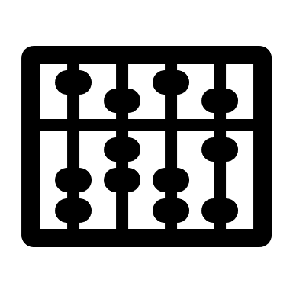



Il workflow dell’applicativo
Il sistema analizza il documento di audit, confronta i contenuti con lo standard normativo e calcola uno score di completezza.
Upload del documento
Analisi Semantica
L’utente carica il modulo compilato (form audit, checklist, verbale, ecc.).
Il sistema analizza ogni sezione e le confronta con la normativa di riferimento
Score di completezza
Apertura di una modale
Viene calcolato uno score per ogni sezione in modo da validare la soddisfazione del requisito di compilazione
Apertura di una modale dove si può visionare la compilazione della sezione da parte dell’auditor
Punti critici
Il sistema mostra le aree non conformi e suggerisce dove intervenire

Slide 38
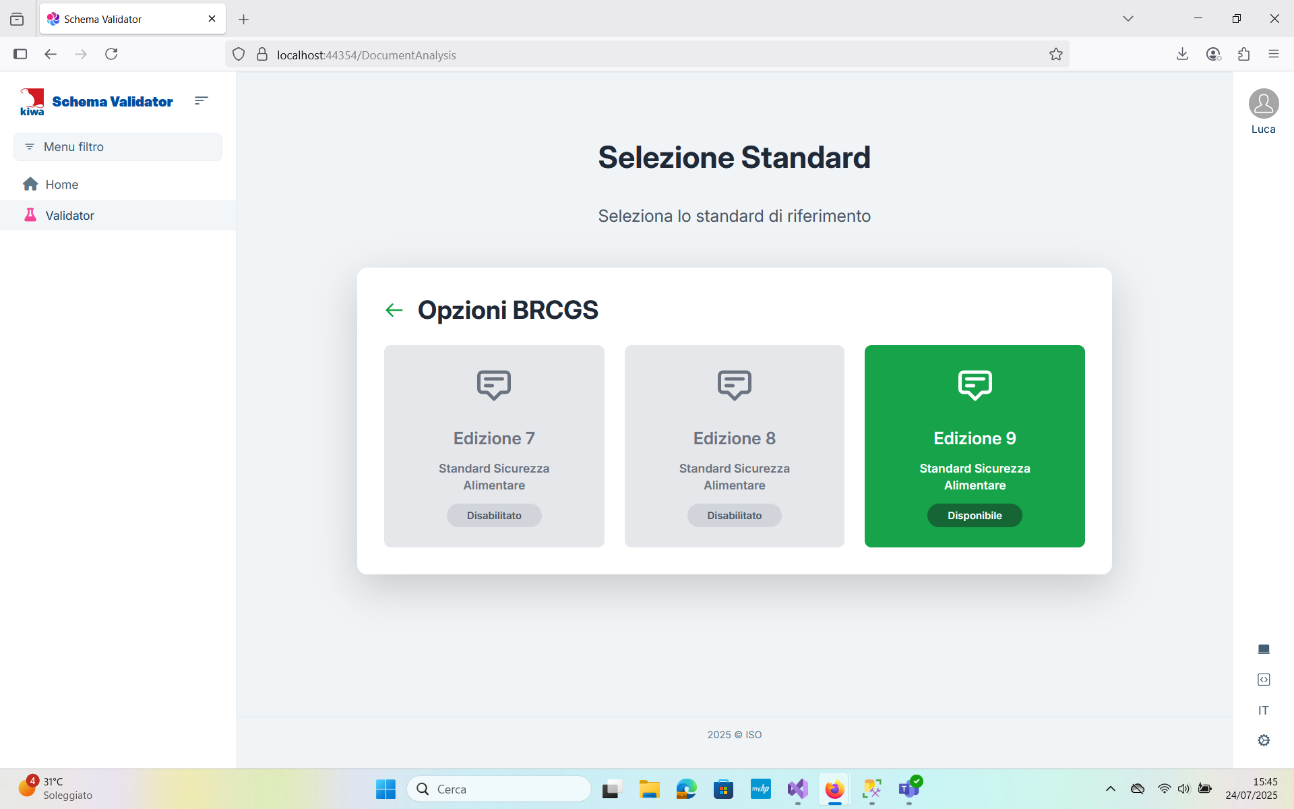
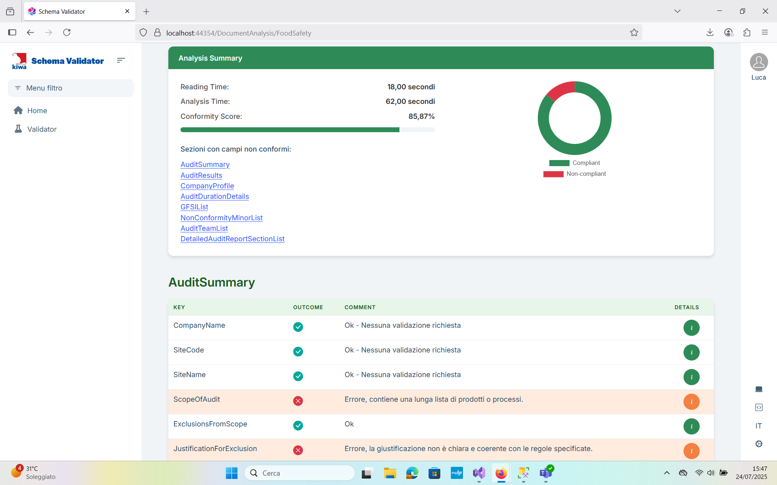
Alcune Funzionalità
Alcuni esempi pratici dell’applicativo in azione: :
Nella sezione è possibile individuare la versione della normativa di riferimento a cui l’AI dovrà attenersi in termini di standard normativi da seguire
Il report alla fine delle analisi mostra il numero di non conformità e di conformità dell’audit. Si può visionare il completamento dell’audit per il quale il sistema identifica anomalie o meno

Slide 39



Grazie
Fabio De Gioia
Giulia Gheri
Santino Garofalo
info@pomiager.com

